Slide 1
Plagas emergentes
Casos de FAW y Fusarium TR4

Slide 2
Resumen
Plagas emergentes
Antecedentes
Plan de acción mundial contra el gusano cogollero del maiz (FAW): 2020-2022
Grupo de trabajo técnico de la FAO/CIPF sobre medidas cuarentenarias y fitosanitarias para la acción mundial de control del FAW
Directrices sobre el FAW
Serie de seminarios web: El gusano cogollero del maíz, una amenaza mundial que hay que prevenir
Actividades del equipo del CADC sobre Fusarium TR4
Borrador de las directrices de prevención, preparación y respuesta para Fusarium TR4
Serie de talleres sobre Fusarium TR4
Evaluación de las capacidades de los países en respuesta al Fusarium TR4
Taller Regional de la CIPF, 2022

Slide 3
Antecedentes:
Plagas emergentes
En la 14.ª reunión de la CMF (2019), las cuestiones relacionadas con las "plagas emergentes" se incorporaron a las actividades orientadas a abordar el punto del programa de desarrollo del Marco Estratégico de la CIPF (2020-2030) relativo al "Fortalecimiento de los sistemas de alerta y respuesta ante brotes de plagas."
Dos plagas que preocupan principalmente a la Comunidad de la CIPF han sido objeto de esfuerzos mundiales y para ayudar a hacer frente a las mismas se han incorporado diversas actividades al plan de trabajo de la Secretaría de la CIPF:
Grupo de trabajo técnico de la FAO y la Secretaría de la CIPF sobre las medidas cuarentenarias y fitosanitarias adoptadas en el marco de la Acción mundial de lucha contra Spodoptera frugiperda
1
2
Equipo del Comité de Implementación y Desarrollo de la Capacidad (CADC) sobre Fusarium oxysporum f. sp. cubense Tropical Race 4 (TR4)
Taller Regional de la CIPF, 2022

Slide 4
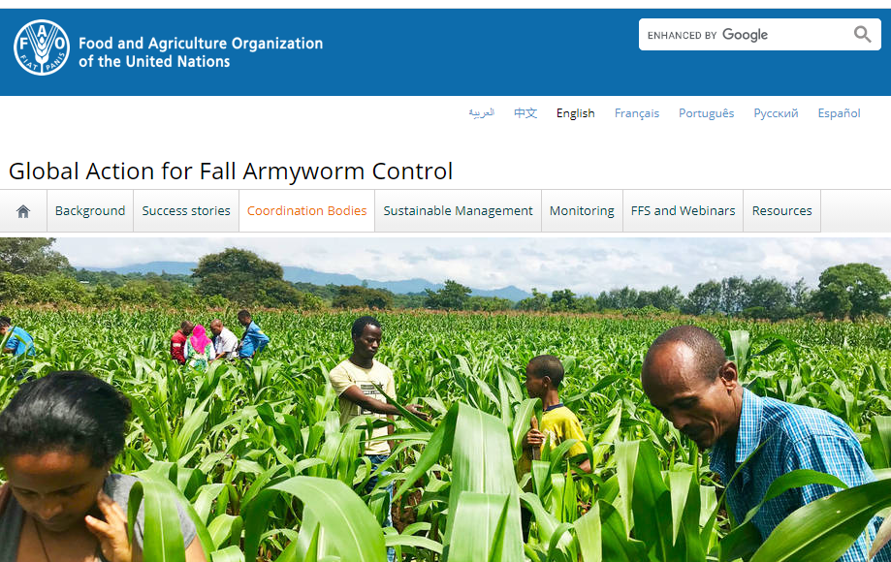
El plan de acción global de FAW
Plagas emergentes
Reducir la pérdida de rendimiento de los cultivos entre un 5% y un 10% aplicando estrategias de gestión integrada de plagas específicas para cada zona en los países objetivo
Evitar la propagación a nuevas zonas aplicando medidas fitosanitarias
Llevar a cabo una coordinación global
http://www.fao.org/fall-armyworm/global-action/en
Taller Regional de la CIPF, 2022

Slide 5
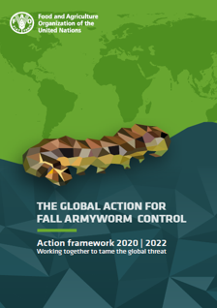
Plan de acción mundial contra el gusano cogollero del maíz (FAW): 2020-2022
Plagas emergentes
Coordinación Mundial
Establecer e implementar un sistema coordinado a nivel mundial que conecte los esfuerzos nacionales de respuesta al FAW directamente con el apoyo a nivel político mundial.
Ampliar el desarrollo de capacidades
Sobre la gestión integrada de la FAW en los países afectados de África, Asia y el Cercano Oriente, para gestionar de forma sostenible el FAW y reducir las pérdidas de rendimiento de los cultivos.
Reducir el riesgo
​Garantizar la reducción del riesgo de introducción y propagación del FAW en nuevas zonas.
http://www.fao.org/3/ca9252en/ca9252en.pdf
Taller Regional de la CIPF, 2022

Slide 6
El grupo de trabajo técnico de la FAO/CIPF sobre medidas cuarentenarias y fitosanitarias para la acción global de control del FAW
Plagas emergentes
​
Aplicar y promover las medidas de cuarentena y fitosanitarias armonizadas a nivel mundial.
Prevención
Implementar y promover recursos de vigilancia, gestión y compromiso del FAW armonizados a nivel mundial.
Preparación ​
Promover recursos y materiales de formación de contingencia y respuesta armonizados a nivel mundial. ​
Respuesta ​
Foto: primera reunión virtual 03 de agosto de 2020
https://www.ippc.int/es/the-global-action-for-fall-armyworm-control/faoippc-faw-technical-working-group/
Taller Regional de la CIPF, 2022

Slide 7
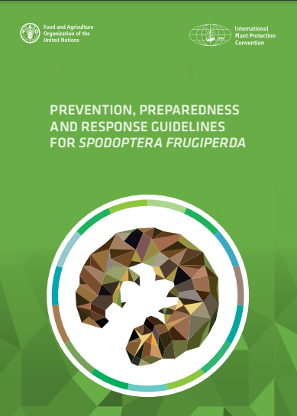
Directrices del FAW
Plagas emergentes
Distribución e información biológica
Distribución de la plaga
Biología de la plaga
Plan de prevención y preparación: cuando la plaga sigue ausente
Análisis de riesgo de plagas
Regulación fitosanitaria
Inspección y diagnóstico
Vigilancia
Comunicación e intercambio de información con las partes interesadas
Plan de respuesta: cuando se detecta y confirma oficialmente la plaga
Encuestas de delimitación
Medidas fitosanitarias que se aplicarán una vez que se detecte oficialmente un brote
Supresión de la plaga para reducir sus poblaciones
Comunicación e intercambio de información con las partes interesadas
Taller Regional de la CIPF, 2022
http://www.fao.org/documents/card/en/c/cb5880en
Notes:
Las directrices han sido elaboradas por expertos del Grupo de Trabajo Técnico de la FAO y la CIPF sobre "Cuarentena y Medidas Fitosanitarias".
Se han abierto a la consulta a través del sistema de comentarios en línea de la CIPF".
Están disponibles en inglés y pronto lo estarán también en árabe, francés y ruso

Slide 8
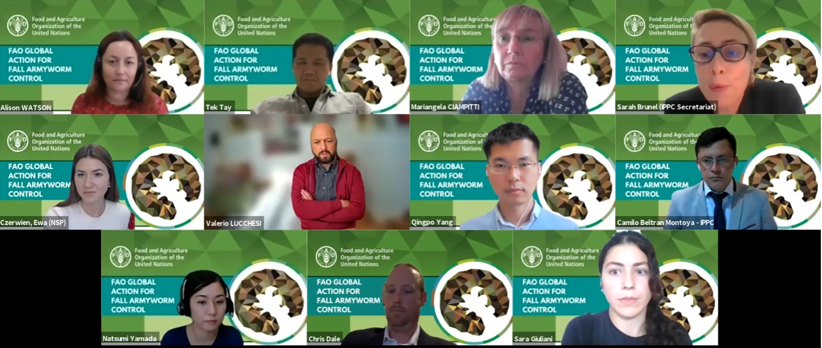
Serie de seminarios web: El gusano cogollero del maíz, una amenaza mundial que hay que prevenir
Plagas emergentes
Primer seminario web - Programa de prevención del gusano cogollero del maiz (Finalizado) (22 de octubre de 2021)
Visión general de las directrices sobre la FAW, biología de la FAW, distribución y debate de un grupo de expertos. (120 asistentes de Asia, África, Europa y países del Pacífico)
Documento de preguntas y respuestas,
Registro
Presentaciones
Disponible en la página del seminario web!
Segundo seminario web - Prevención y preparación para el FAW
(Finalizado) (9 de noviembre de 2021)
Visión general de las medidas de prevención y preparación contra el FAW (para los países en los que el FAW está ausente), con un enfoque en la gestión y el seguimiento de las vías de riesgo de FAW reguladas y naturales.
(122 asistentes de países de Asia, África, Europa y el Pacífico)
Tercer seminario web - Respuesta y comunicación del FAW
(Finalizado) (10 de diciembre de 2021)
Visión general de las medidas de respuesta a la emergencia del FAW, comunicación y compromiso (para los países en los que se ha detectado y confirmado oficialmente el FAW) con un enfoque en la coordinación, comunicación y compromiso posteriores a la detección. (122 asistentes países de Asia, África, Europa y el Pacífico)
https://www.ippc.int/es/news/workshops-events/webinars/fall-armyworm-faw-training-part-1-22-october-part-2-19-november-and-part-3-10-december/
Taller Regional de la CIPF, 2022

Slide 9
Equipo del CADC sobre las actividades de Fusarium TR4
Plagas emergentes
Cuestionario para evaluar la capacidad de respuesta de los países ante el Fusarium TR4
Apoyar la revisión de los recursos aportados sobre Fusarium TR4
A
B
C
D
Apoyo a los talleres de formación virtual sobre vigilancia, diagnóstico, inspección y ejercicios de simulación en el Fusarium TR4
Elaboración de directrices de prevención, preparación y respuesta al Fusarium TR4
Taller Regional de la CIPF, 2022

Slide 10
Proyecto de directrices de prevención, preparación y respuesta para Fusarium TR4
Plagas emergentes
Distribución e información biológica
Distribución de Fusarium TR4
Información biológica
El patógeno Fusarium TR4: taxonomía, nomenclatura, consideraciones biológicas y morfológicas
El huésped musáceo: elementos clave para su reconocimiento
Epidemiología de la marchitez por Fusarium del banano
Proceso de revisión por pares
49 revisores de todo el mundo + CADC
Plan de prevención y preparación:
cuando la plaga está ausente
Análisis de riesgo de plagas
Normativa fitosanitaria
Medidas para plantaciones comerciales a gran escala (principalmente de exportación)
Medidas para el cultivo de banano de subsistencia y de pequeños productores
Diagnóstico de Fusarium TR4
Vigilancia: encuestas para determinar la condición de Fusarium TR4
Comunicación e intercambio de información con las partes interesadas
Perspectivas para realizar ejercicios de simulación
Plan de respuesta:
cuando se detecta y confirma oficialmente la plaga
Estudios de delimitación
Medidas fitosanitarias: control y contención
Comunicación e intercambio de información con las partes interesadas
Taller Regional de la CIPF, 2022

Slide 11
Serie de talleres sobre Fusarium TR4
Plagas emergentes
SERIE DE TALLERES DE LA CIPF
Fusarium TR4 Ejercicios de diagnóstico, vigilancia, inspección y simulación
Primera sesión - Diagnóstico de Fusarium TR4 en plátanoss
(Finalizada) (24 de marzo de 2022)
Comunicar y difundir información sobre los aspectos críticos a tener en cuenta a la hora de realizar un diagnóstico de laboratorio, reconocimiento de plantas sospechosas en el campo
(300 participantes de 120 países de África, Asia, el Pacífico, América Latina y el Cercano Oriente y África del Norte).
Segunda sesión - Vigilancia y alerta temprana de Fusarium TR4 en plátanos
(Finalizada) (19 de abril de 2022)
Explicación del proceso de vigilancia general, información a considerar para realizar encuestas de detección y delimitación, y teledetección aplicada a la sanidad vegetal.
(135 participantes de 120 países de África, Asia, el Pacífico, América Latina y el Cercano Oriente y Norte de África).
Documento de preguntas y respuestas,
Recordatorio
Presentaciones
Disponible en la página del seminario web!
Tercera sesión - Sesión 3: Ejercicios de inspección y simulación
(Finalizada) (10 de mayo de 2022)
Vías y productos de interés significativo, ejercicios de simulación como enfoque para estar preparados para los brotes de Fusarium TR4
(130 participantes de 120 países de África, Asia, el Pacífico, América Latina y el Cercano Oriente y África del Norte).
https://www.ippc.int/es/news/workshops-events/webinars/workshop-series-fusarium-tr4-diagnostic-surveillance-inspection-and-simulation-exercise/
Taller Regional de la CIPF, 2022

Slide 12
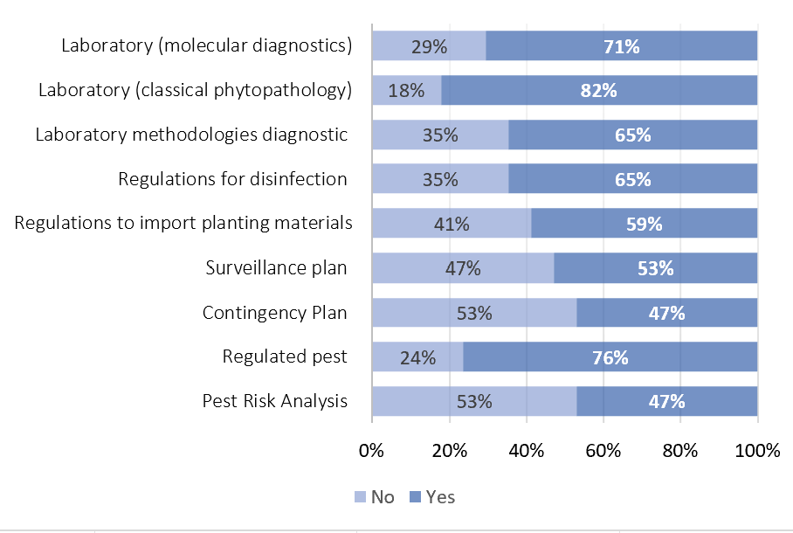
Evaluación de las capacidades de los países en respuesta a Fusarium TR4
Plagas emergentes
El resultado del cuestionario elaborado por el equipo del CADC sobre Fusarium TR4
Países que respondieron = 20
Laboratorio (diagnóstico molecular)
Laboratorio (fitopatología clásica)
Metodologías de laboratorio de diagnóstico
Normas de desinfección
Normativa para la importación de materiales de plantación
Plan de vigilancia
Plan de contingencia
Plaga reglamentada
Análisis de riesgo de plagas
Los resultados del cuestionario orientarán al equipo del CADC sobre Fusarium TR4 para identificar las prioridades de los países y las carencias en su respuesta y permitir el desarrollo y la oferta de soluciones concretas a las ONPF.
Sí
Taller Regional de la CIPF, 2022

Slide 13
Gracias
Secretaría de la CIPF Organización de las Naciones Unidas para la Alimentación y la Agricultura (FAO) ippc@fao.org | www.ippc.int

